Slide 1
การหารูปแบบ และการคิดเชิงนามธรรม
(abstraction)

Slide 2
จุดประสงค์ของบทเรียน
อธิบายรูปแบบและระบุองค์ประกอบสำคัญที่สัมพันธ์กันของสิ่งของหรือปัญหา
2. แยกคุณลักษณะที่สำคัญออกจากรายละเอียดในโจทย์ปัญหาที่กำลังพิจารณา
3. อธิบายสถานการณ์หรือปัญหาด้วยแบบจำลอง

Slide 3
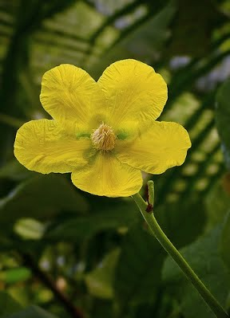





เกม “การ์ดดอกไม้”
พืชใบเลี้ยงเดี่ยว
พืชใบเลี้ยงคู่
เส้นใบแบบร่างแห
เส้นใบเรียงแบบขนาน
.
.
กลีบดอกมีจำนวน 3X
กลีบดอกมีจำนวน (4-5)X

Slide 4

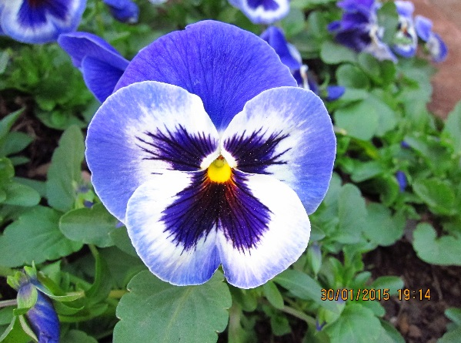



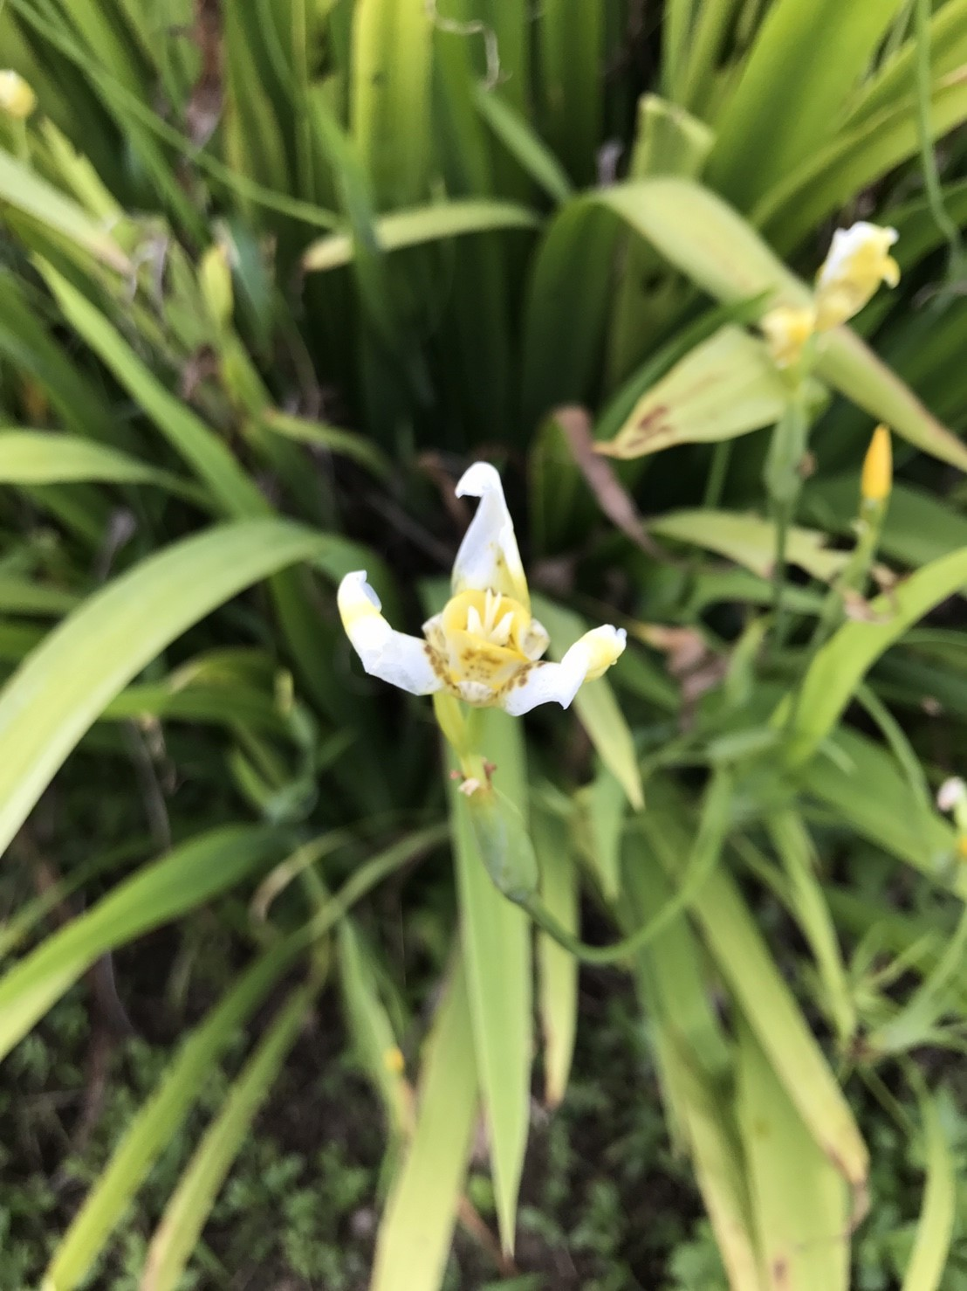
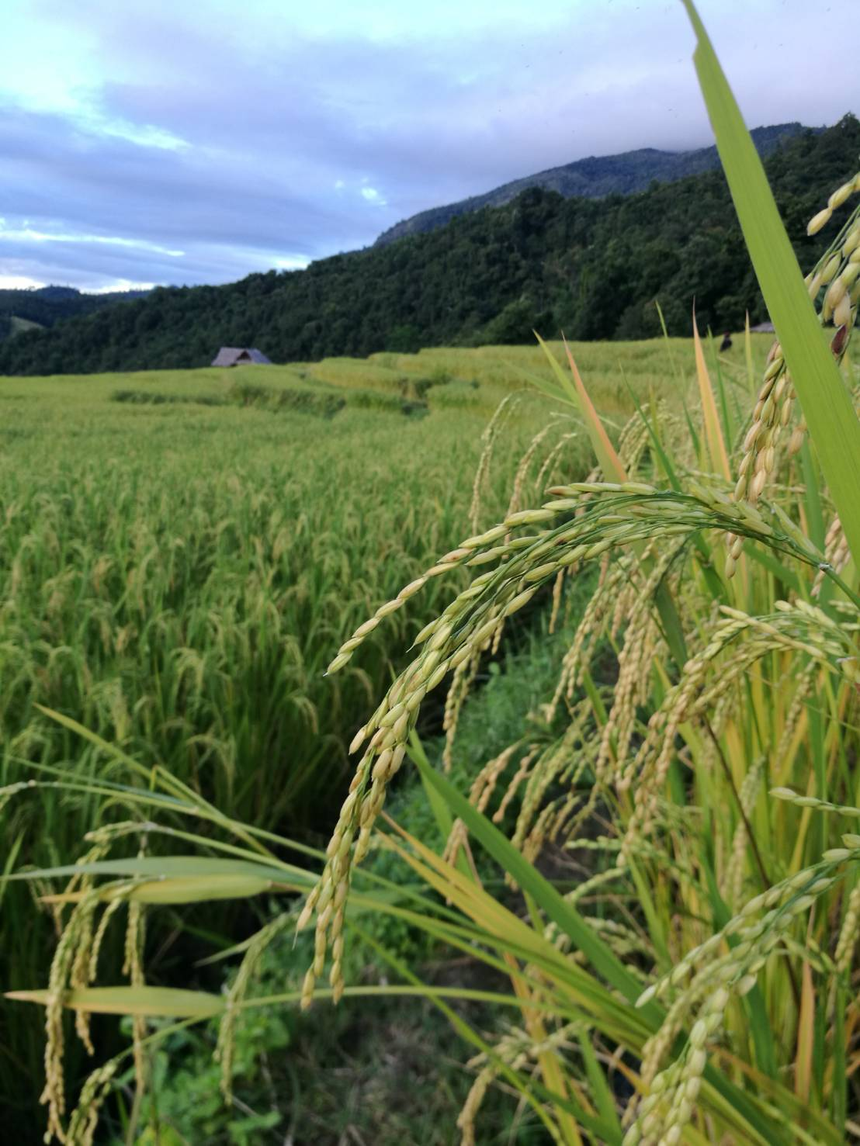
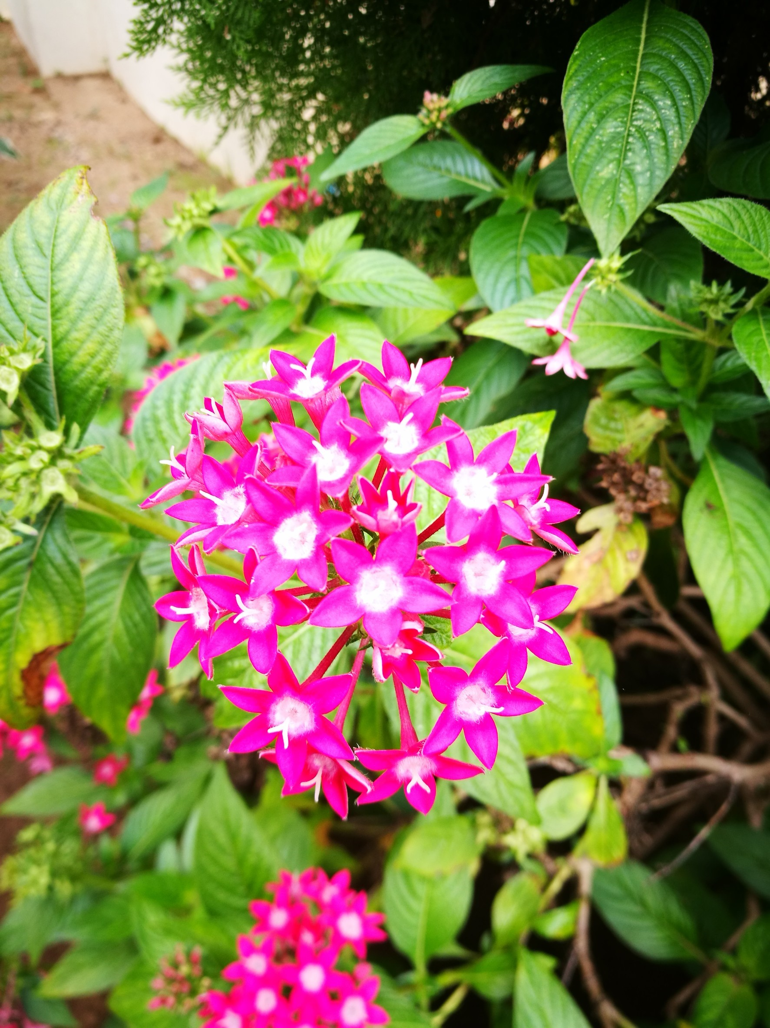
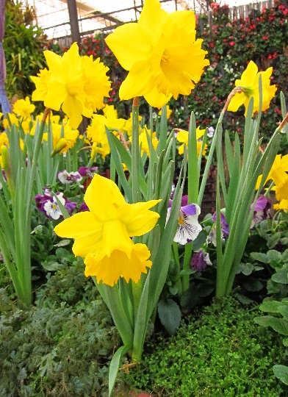

ให้นักเรียนพิจารณารูปว่าพืชดอกในรูปเป็น
“พืชใบเลี้ยงเดี่ยว” หรือ “พืชใบเลี้ยงคู่”
1
2
4
5
3
6
7
9
10
8

Slide 5
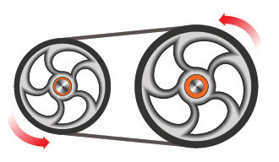
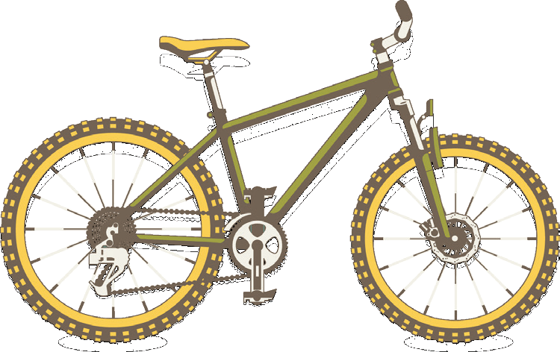
การหารูปแบบ (pattern recognition)
การหารูปแบบเป็นทักษะการหาความสัมพันธ์ที่เกี่ยวข้อง และลักษณะทั่วไปของสิ่งต่าง ๆ จากนั้นอาจใช้ทักษะการแยกส่วนประกอบทำให้ได้องค์ประกอบภายในอื่นๆ แล้ว จึงใช้ทักษะการหารูปแบบเพื่อสร้าง ความเข้าใจระหว่างองค์ประกอบเหล่านั้น
การทดแรงระบบรอก

Slide 6
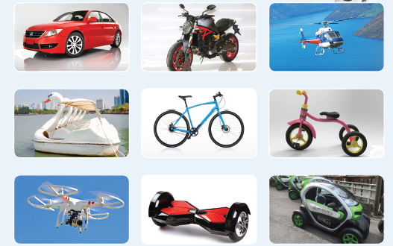
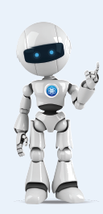
กิจกรรมที่ 1.5 เหมือนหรือต่าง
พิจารณาสิ่งของแล้วระบุรูปแบบที่เหมือนหรือแตกต่างกัน

Slide 7
ผู้เรียน ทำใบกิจกรรมที่ 3.1
ในหนังสือเรียน
เรื่อง “เหมือนหรือต่าง”

Slide 8
เกม “สารานุกรมไทย”
พระบาทสมเด็จพระเจ้าอยู่หัว รัชกาลที่ ๙ มีพระราชปรารภว่า การเรียนรู้เรื่องราวและวิชาการสาขาต่าง ๆ โดยกว้างขวาง จะก่อให้เกิดความรู้ ความคิดและความฉลาด ซึ่งเป็นปัจจัยสำคัญที่สุดสำหรับชีวิต ทุกคนควรมีโอกาสที่จะศึกษาเมื่อต้องการ หรือพอใจจะเรียนรู้เรื่องใดสามารถค้นหาอ่านโดยสะดวก จึงมีพระราชดำรัสให้จัดทำสารานุกรมไทยสำหรับเยาวชน นับเป็นหนังสือที่มีประโยชน์เกื้อกูลการศึกษาเพิ่มพูนปัญญาด้วยตนเองของประชาชน โดยเฉพาะยามที่มีปัญหาขาดแคลนครู และที่เล่าเรียน ดังพระราชดำรัสที่พระราชทานแก่สมาชิกไลออนส์ในประเทศไทย เกี่ยวกับ "โครงการสารานุกรมไทย" เมื่อวันที่ ๕ มกราคม พ.ศ. ๒๕๑๓ ความตอนหนึ่งว่า
"... เราต้องให้ความรู้กับเด็กและคนรุ่นต่อไปอย่างที่เราจะสามารถทำได้ จึงพูดถึง สารานุกรมฯ นี้จะทำให้เราแก้ปัญหาของเราได้ส่วนหนึ่ง ที่จริงมีวิธีแก้ปัญหาอย่างอื่นด้วย แต่ว่า เราต้องเลือกทำขอเลือกทำสารานุกรม สารานุกรมไม่ใช่ครู แต่ว่าจะช่วยให้คนอื่นที่ไม่ได้เป็นครูได้ เช่น พ่อ แม่ ถ้าลูกถามปัญหาต่าง ๆ ก็อาศัยสารานุกรมนี้มาตอบได้ ..."
"... สารานุกรมเล่มนี้มีไว้ไม่ใช่สำหรับสอนหนังสือใดโดยเฉพาะ แต่ว่ามีไว้สำหรับให้คนสามารถ ที่จะเผชิญกับปัญหาใด ๆ ในชีวิต...คือว่าโครงการสอนอย่างไรก็ตามต้องสอนให้คนรู้จักเผชิญกับปัญหาไม่ใช่สอนสำหรับให้คนมาตอบปัญหาต้องให้ทุกคนทั้งเยาวชนทั้งคนแก่ ทราบว่าวิชาทั้งหลายต้องโยงกันและปัญหาทั้งหลายต้องใช้วิชาทุกวิชาโยงกันมาแก้ให้สอดคล้องกัน มิฉะนั้นก็ไม่มีประโยชน์ถ้าเรียนวิชาหรืออ่านวิชาอย่างหนึ่งอย่างใดแล้วก็ท่องได้ตามตัวหนังสือไม่มีประโยชน์เลย ต้องสามารถคิดมาใช้เป็นประโยชน์ แต่เมื่อมาใช้ประโยชน์จะต้องโยงกับวิชาอื่นได้หมด ...""
ให้แต่ละกลุ่มสรุปสาระสำคัญ
ไม่เกิน 20 คำ ลงใน Padlet

Slide 9
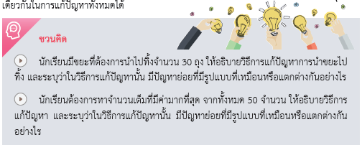


Slide 10
การคิดเชิงนามธรรม (Abstraction)
การคิดเชิงนามธรรม คือ กระบวนการคัดแยกคุณลักษณะที่สำคัญออกจากรายละเอียดในโจทย์ปัญหาหรืองานที่กำลังพิจารณา เพื่อให้ได้องค์ประกอบที่จำเป็นเพียงพอ และกระชับที่สุดในการพิจารณาภายใต้
สถานการณ์ที่สนใจ

Slide 11
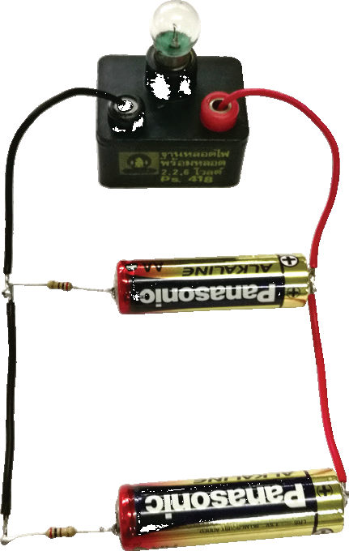
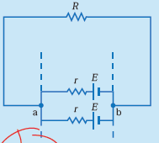
แผนภาพมีข้อมูลเพียงพอในการใช้วิเคราะห์การทำงาน ของวงจรไฟฟ้า และตัดรายละเอียดที่ไม่จำเป็นในการพิจารณาออก ทั้งหมด เรียกแผนภาพต่าง ๆ ที่เป็นผลลัพธ์ของการคิดเชิงนามธรรมว่า แบบจำลอง (model)

Slide 12
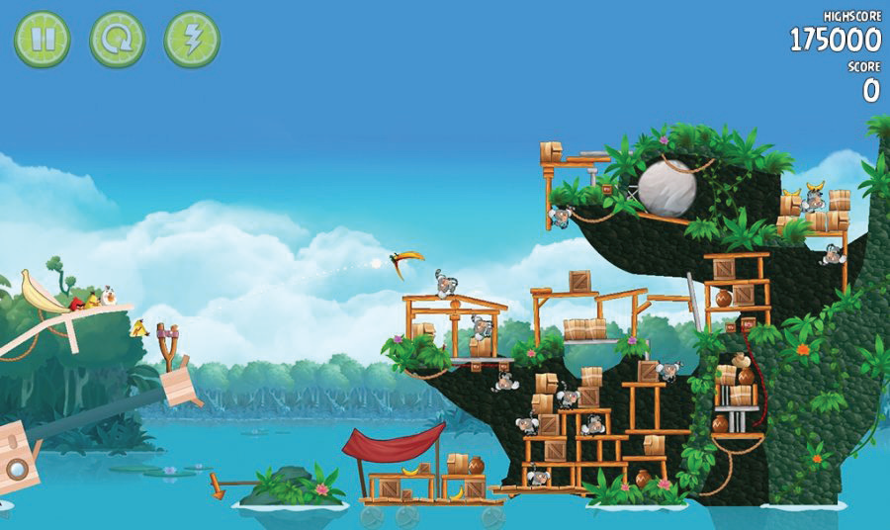
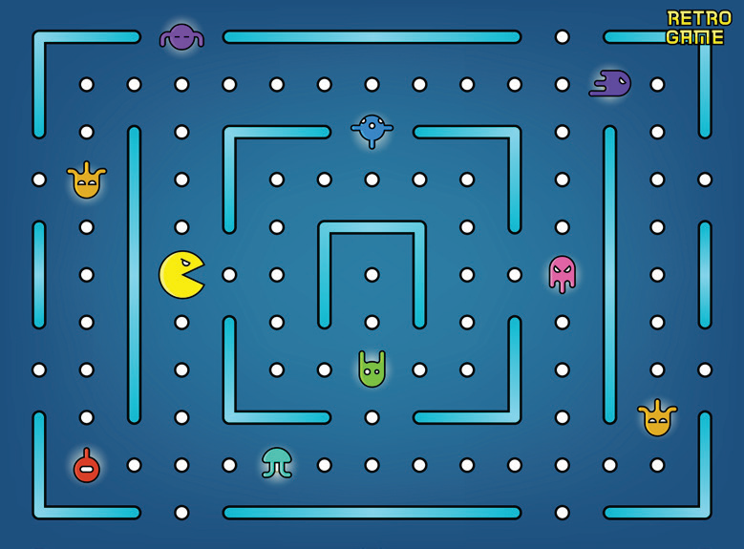
การทำความเข้าใจกับกิจกรรมต่าง ๆจำเป็นต้องจินตนาการแบบจำลองเหล่านี้ไว้ในใจด้วยเช่นกัน ตัวอย่างเช่น ในการเล่นเกม Pacman หรือเกมAngry Bird
ในเกมทั้งสอง ผู้เล่นต้องเข้าใจว่าการเลือกสั่งงานตัวละครใดจะให้ผลลัพธ์แบบใดบ้าง แม้ว่าผู้เล่นจะไม่ได้คาดการณ์ผลลัพธ์ได้ตรงทุกครั้ง ผลลัพธ์จริงที่ได้จากการเล่นเกม มักจะแตกต่างจากที่คาดการณ์ไว้ไม่มาก เนื่องจากแบบจำลองของเหตการณ์ในเกม

Slide 13
ผู้เรียน ทำใบกิจกรรมที่ 3.2
ในหนังสือเรียน
เรื่อง “สร้างแบบจำลอง”

Slide 14
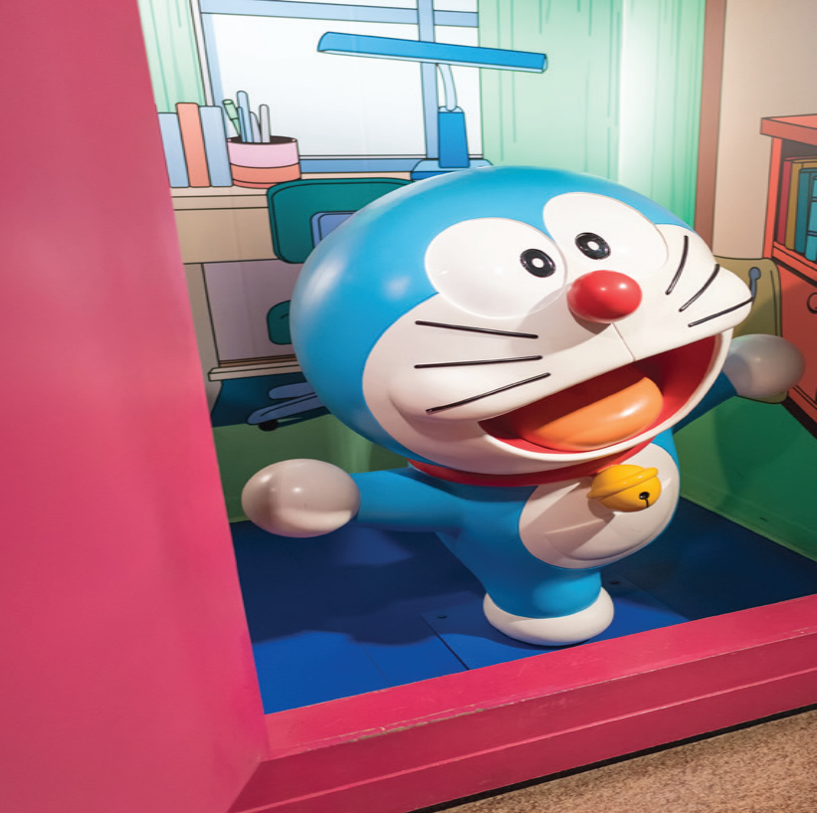

กิจกรรมที่ 3.2 สร้างแบบจำลอง
ประตูไปไหนก็ได้
การตัดปะในระบบคอมพิวเตอร์

Slide 15
ชั่วโมงต่อไป
การแก้ปัญหาด้วยคอมพิวเตอร์

